Slide 1

TEMAT 11:
Organizacja szkoleń, ćwiczeń oraz zawodów sportowo-pożarniczych
OSP i MDP
SZKOLENIE NACZELNIKÓW OSP
autor: Łukasz Godlewski

Slide 2

MATERIAŁ NAUCZANIA
Zasady organizacji procesu szkolenia i ćwiczeń.
Regulaminy zawodów sportowo-pożarniczych OSP i MDP.
Przygotowanie drużyn do zawodów.
Czas: 2T

Slide 3
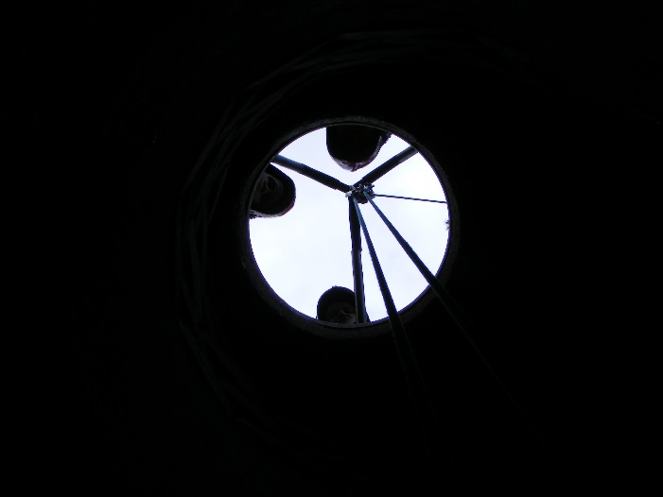
IDEA ORGANIZACJI SZKOLEŃ, ĆWICZEŃ
ORAZ ZAWODÓW SPORTOWO-POŻARNICZYCH
Wzrost roli OSP w systemie bezpieczeństwa wewnętrznego;
Nowelizacja rozwiązań w zakresie procesu i sposobu szkolenia
oraz realizacji ścieżki szkoleniowej;
Potrzeba rozszerzenia działań strażaków ochotników o obszar specjalistycznych czynności ratowniczych;
Wzmocnienie relacji pomiędzy OSP a PSP w zakresie współpracy,
w tym w działaniach ratowniczych;
Zwiększenie jakości wykonywanych czynności ratujących zdrowie, życie
i mienie ludzkie.

Slide 4
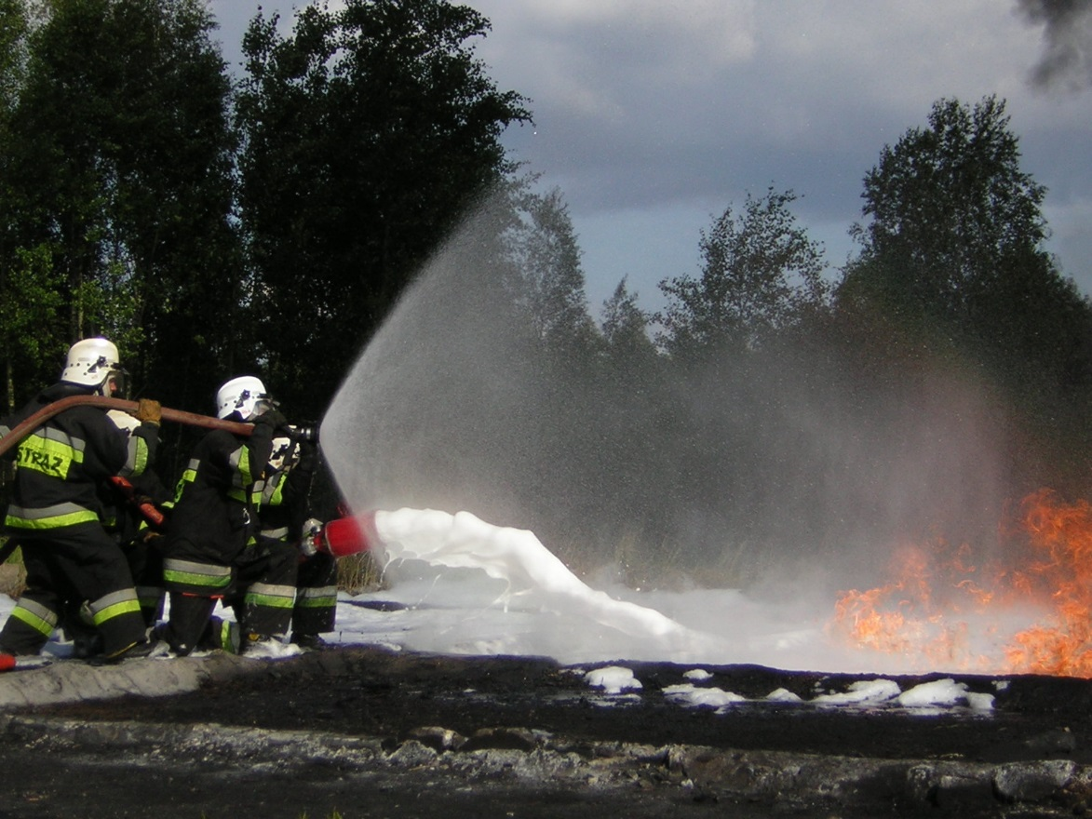
SZKOLENIA I ĆWICZENIA

Slide 5
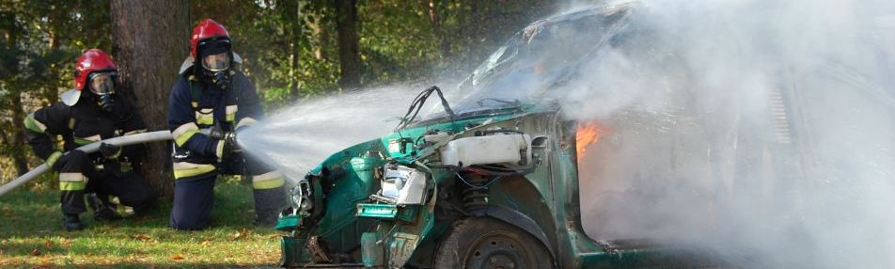
CELE SZKOLEŃ I ĆWICZEŃ
uzupełnianie, pogłębianie i aktualizowanie wiadomości oraz podwyższanie sprawności praktycznej, gwarantujące bezpieczne
i efektywne prowadzenie działań ratowniczych

Slide 6
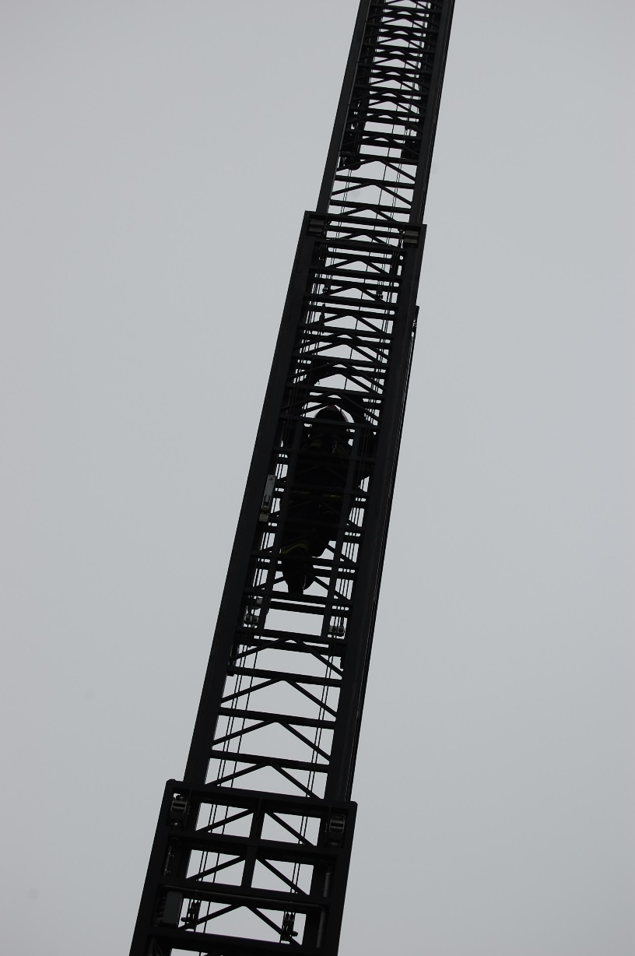
CELE SZKOLEŃ I ĆWICZEŃ
Należy inspirować strażaków OSP do systematycznego uaktualniania, pogłębiania
i rozszerzania wiedzy,
a zwłaszcza w toku dalszego doskonalenia umiejętności, prowadzonego w jednostkach macierzystych oraz w formie samokształcenia kierunkowego;

Slide 7
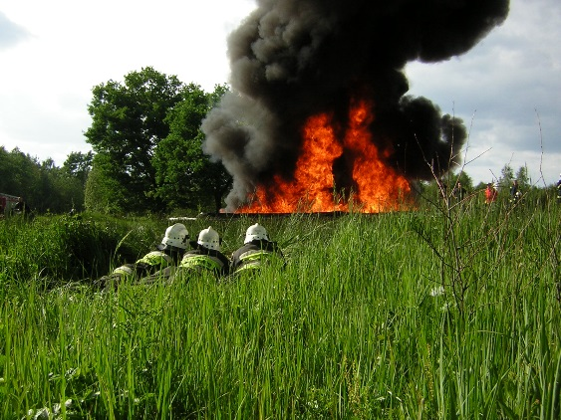
FORMY SZKOLEŃ I ĆWICZEŃ
Doskonalenie umiejętności należy realizować w trybie pracy ciągłej w formie zajęć teoretycznych
i praktycznych, na które składają się m. in.:
  zajęcia teoretyczne w tym zagadnienia bezpieczeństwa
  i higieny pracy;
  zajęcia praktyczne (poligonowe) doskonalące nabyte umiejętności;
  samokształcenie kierowane;
  ćwiczenia w macierzystych jednostkach OSP;
  cyklicznie ćwiczenia zgrywające w ramach struktur funkcjonowania KSRG na obszarze powiatu/miasta;
  zapoznanie z obiektami szczególnymi ze względu
  na charakter zagrożenia, zlokalizowanymi na obszarze operacyjnym danej jednostki;
  zapoznanie z topografią własnego obszaru operacyjnego;
  czynny udział w zawodach sportowo-pożarniczych;
  zajęcia z zakresu wychowania fizycznego.

Slide 8
ORGANIZACJA SZKOLEŃ I ĆWICZEŃ
Obowiązek organizacji doskonalenia umiejętności członków Ochotniczych Straży Pożarnych spoczywa bezpośrednio na właściwym Naczelniku OSP, o ile statut nie stanowi inaczej;
Bezpośredni nadzór merytoryczny nad realizacją doskonalenia umiejętności członków sprawuje właściwy terytorialnie Komendant Gminny OSP.

Slide 9

ORGANIZACJA SZKOLEŃ I ĆWICZEŃ
Do prowadzenia zajęć dydaktycznych uprawnieni są:
  funkcyjni Związku OSP RP posiadający odpowiednie przygotowanie merytoryczne.

Slide 10
CELE DANEGO SZKOLENIA/ĆWICZENIA
– do wykorzystania programy szkoleń
CELE OGÓLNE
  Opisane w programach szkolenia w postaci materiału nauczania danego tematu;
CELE SZCZEGÓŁOWE
  Określone w programie szkolenia jako zagadnienia, które słuchacz powinien „umieć” w wyniku realizacji danego tematu – właściwe dla każdego tematu;

Slide 11
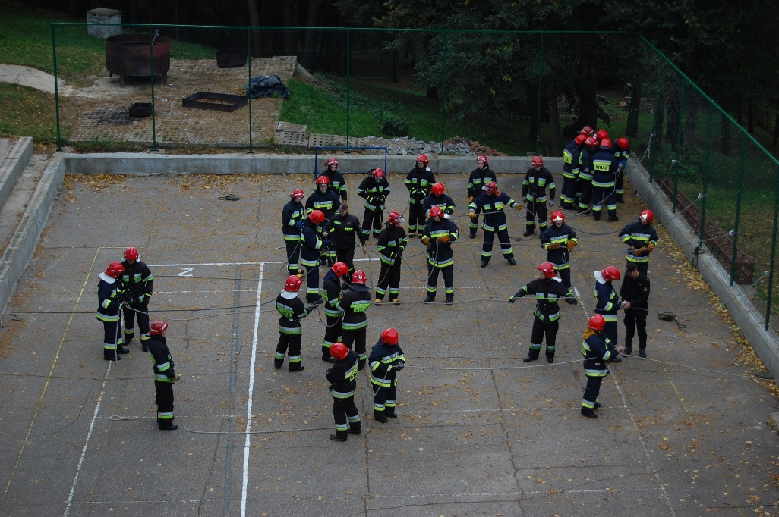
CELE DANEGO SZKOLENIA/ĆWICZENIA
W procesie kształtowania umiejętności słuchaczy powinny wystąpić następujące etapy:
  uświadomienie słuchaczom nazwy i znaczenia danej umiejętności;
  sformułowanie tez na podstawie opanowanych wiadomości, reguł, algorytmów postępowania.

Slide 12
POMOCE DYDAKTYCZNE
We właściwym doborze pomocy dydaktycznych pomagają zapisy w programach szkolenia, t. j.:
  Organizacja procesu dydaktycznego, szkolenia;
  Zalecenia i wskazówki metodyczne;

Slide 13
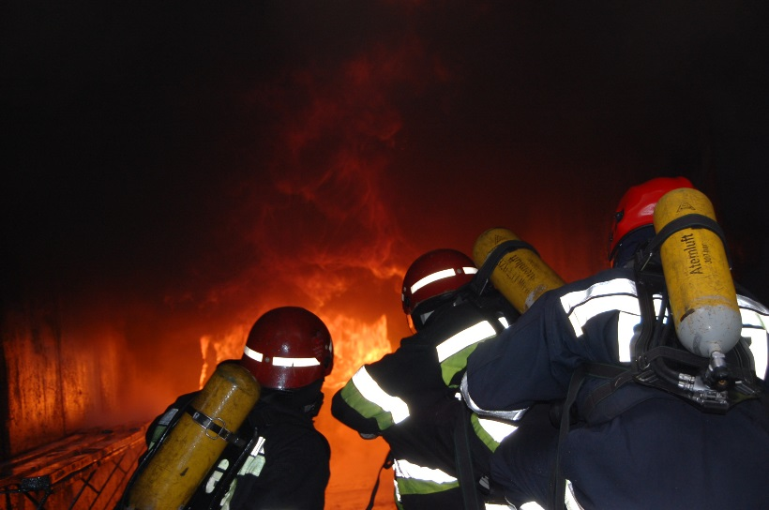

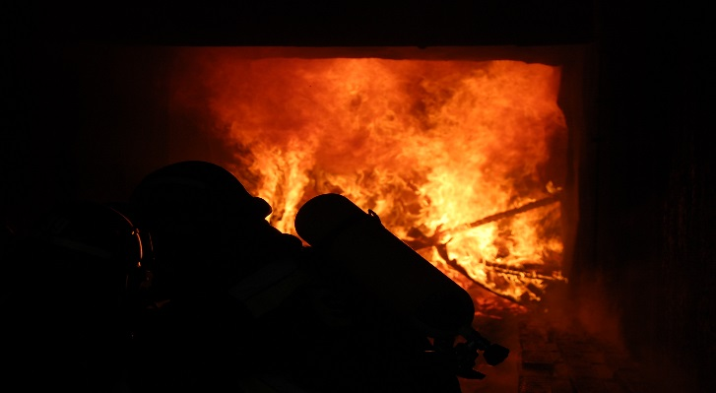
POMOCE DYDAKTYCZNE
POKAZYWANIE OBIEKTÓW
I CZYNNOŚCI
W NATURALNEJ SYTUACJI
– BEZPOŚREDNIA OBSERWACJA, ĆWICZENIE
nie ma możliwości bezpośredniego pokazu
ZASTOSOWANIE INNYCH ŚRODKÓW DYDAKTYCZNYCH

Slide 14
ŚRODKI DYDAKTYCZNE
POMOCE DYDAKTYCZNE
płaszczyznowe
graficzne (wykresy, mapy)
obrazkowe (ilustracje, fotografie)
magnetofonowe
książkowe (podręczniki, zeszyty)
przestrzenne
statyczne (gabloty, modele)
ruchome (eksponaty rzeczywiste)
MATERIAŁY DYDAKTYCZNE
Wzrokowe (foliogramy, przeźrocza)
Słuchowe (płyty kompaktowe, taśmy)
wzrokowo-słuchowe (programy telewizyjne, komputerowe)
TECHNICZNE ŚRODKI KSZTAŁCENIA
Wizualne (rzutnik, przeźrocza, itp.)
Audytywne (magnetofon)
Audiowizualne (projektor filmowy)
Automatyzujące proces uczenia się (maszyny dydaktyczne, komputer)
PEDAGOGICZNE ŚRODKI PRACY
Maszyny
Urządzenia
Narzędzia
14

Slide 15
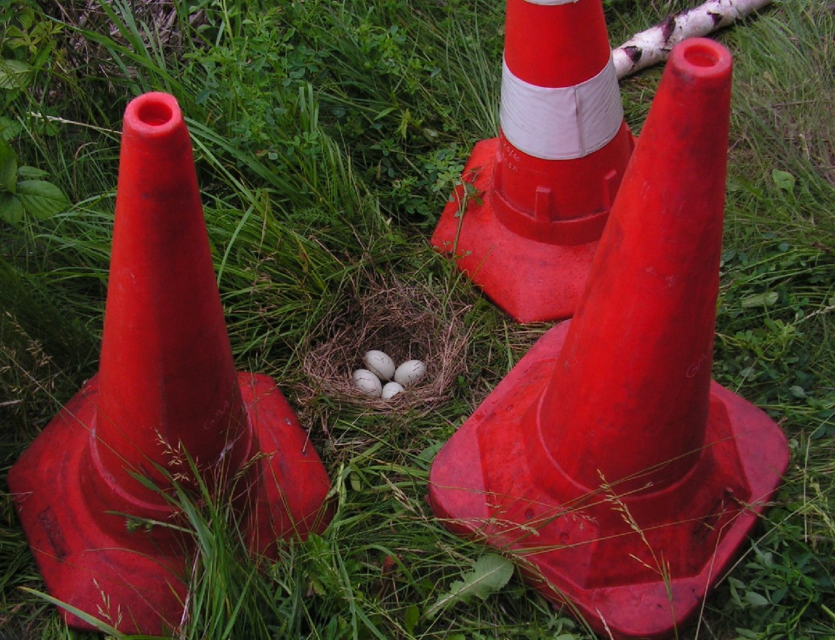
ZADANIA NACZELNIKA OSP
Z ZAKRESU ORGANIZACJI PROCESU SZKOLENIA I ĆWICZEŃ
Naczelnik OSP w procesie szkolenia i realizacji ćwiczeń stanowi organ organizacyjny procesu szkolenia
i nadzorująco-kontrolujący jego przebieg.
Do zadań Naczelnika należy:
planowanie szkoleń i ćwiczeń,
sprawowanie nadzoru dydaktycznego, w tym również
w zakresie hospitacji zajęć,
badanie i diagnozowanie osiągnięć edukacyjnych członków OSP,
prowadzenie doskonalenia zawodowego dowódców OSP
w formie odpraw dydaktycznych.

Slide 16
PLANOWANIE I ORGANIZACJA SZKOLEŃ
Podstawę do planowania szkoleń w OSP stanowi kategoria Jednostki Operacyjno-Technicznej;
Szkolenie należy planować w okresie roku kalendarzowego;
Plan powinien zawierać wykaz tematów, przewidywany czas realizacji zajęć, ilość wykładów i ćwiczeń, nazwisko osoby (osób) prowadzącej zajęcia oraz nazwisko osoby nadzorującej zajęcia;
Przy planowaniu szkoleń, szczególny nacisk należy kłaść na ćwiczenia oraz doskonalenie umiejętności w zakresie obsługi sprzętu i taktyki ratowniczo-gaśniczej.

Slide 17
DOKUMENTACJA DZIAŁALNOŚCI SZKOLENIOWEJ
Dziennik szkoleń doskonalących – zgodnie z zasadami organizacji szkoleń (wersja uproszczona)
  lista słuchaczy;
  ewidencja słuchaczy;
  realizacja zajęć dydaktycznych;
  lista obecności;
  dodatkowo (w razie potrzeby)
    arkusz ocen;
Zaleca się, aby dziennik lekcyjny miał formę trwałą, uniemożliwiającą dokonywanie jakichkolwiek zmian na jego stronach.

Slide 18
DOKUMENTACJA DZIAŁALNOŚCI SZKOLENIOWEJ
Karta szkolenia członka Ochotniczych Straży Pożarnych tworzona jest i przechowywana w gminie oraz przez właściwego Naczelnika Ochotniczych Straży Pożarnych

Slide 19
DOKUMENTACJA DZIAŁALNOŚCI SZKOLENIOWEJ
Dokumentacja ze szkoleń i ćwiczeń w ramach doskonalenia umiejętności członków Ochotniczych Straży Pożarnych tworzona jest i przechowywana przez właściwą jednostkę Ochotniczej Straży Pożarnej.

Slide 20
NADZÓR NAD SZKOLENIEM
Hospitacja - należy przez to rozumieć formę nadzoru dydaktycznego, polegającą na prowadzeniu bezpośredniej obserwacji realizowania przez prowadzącego szkoleń lub ćwiczeń.
  Celem hospitacji jest podniesienie poziomu szkolenia i efektów dydaktyczno-wychowawczych.

Slide 21
NADZÓR NAD SZKOLENIEM
Badanie i diagnozowanie osiągnięć edukacyjnych członków OSP obejmuje:
  ankiety,
  testy sprawdzające.
Ankiety i testy sprawdzające przygotowuje i przeprowadza Naczelnik OSP lub osoba przez niego wyznaczona.

Slide 22
NADZÓR NAD SZKOLENIEM
Odprawy dydaktyczne
Odprawy dydaktyczne są formą doskonalenia zawodowego prowadzących szkolenia lub ćwiczenia.
Odprawę dydaktyczna powinno się przeprowadzać przynajmniej raz na kwartał.
W odprawie dydaktycznej mogą uczestniczyć inne osoby niezwiązane bezpośrednio z procesem dydaktycznym.

Slide 23
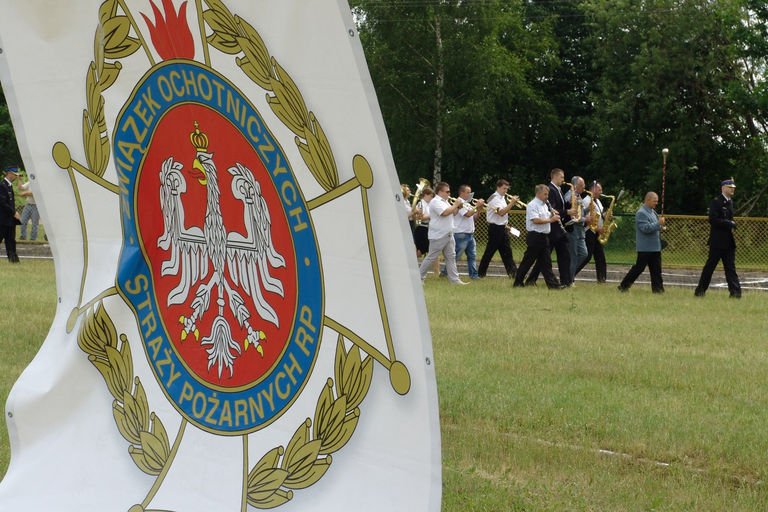
ZAWODY
SPORTOWO-POŻARNICZE
OSP

Slide 24
ZASADY ORGANIZOWANIA
I PRZEPROWADZANIA ZAWODÓW OSP
Cele organizacji zawodów sportowo-pożarniczych OSP:
mobilizowanie do intensywnego szkolenia pożarniczego, zmierzającego do skutecznego prowadzenia akcji ratowniczo-gaśniczych,
ocena stanu wyszkolenia pożarniczego,
popularyzacja wśród społeczeństwa zagadnień ochrony przeciwpożarowej,
przygotowanie do startu w zawodach wyższego szczebla.

Slide 25
ZASADY ORGANIZOWANIA
I PRZEPROWADZANIA ZAWODÓW OSP
Szczeble zawodów OSP:
gminne, gminne eliminacyjne,
powiatowe, powiatowe eliminacyjne,
wojewódzkie,
krajowe,
pucharowe, memoriałowe i inne.
  częstotliwość organizowania zawodów
  zasady kwalifikacji do zawodów

Slide 26
ZASADY ORGANIZOWANIA
I PRZEPROWADZANIA ZAWODÓW OSP
Podział drużyn OSP na grupy
Startujące w zawodach drużyny występują w 2 grupach:
Grupa ”A” – męskie drużyny pożarnicze – wiek powyżej 16 lat, za wyjątkiem funkcji mechanika, rozdzielaczowego i dowódcy - wszyscy wiek powyżej 18 lat.
Grupa ”C” – kobiece drużyny pożarnicze – wiek powyżej 16 lat, za wyjątkiem funkcji mechanika (może być mężczyzna), rozdzielaczowego i dowódcy - wszyscy wiek powyżej 18 lat.
UWAGA: Osoby niepełnoletnie mogą być zawodnikami za zgodą swoich przedstawicieli ustawowych.

Slide 27
ZASADY ORGANIZOWANIA
I PRZEPROWADZANIA ZAWODÓW OSP
Zgłaszanie drużyn do zawodów i startu
Formę wstępnego zgłoszenia drużyny do zawodów określa organizator zawodów.
Przed przystąpieniem do startu (najpóźniej na 30 min przed startem) każda drużyna przekazuje organizatorowi arkusz zgłoszenia drużyny, z ostatecznym wykazem nazwisk zawodników.
W jednych zawodach eliminacyjnych każdego szczebla, zawodnik może reprezentować tylko jedną drużynę.

Slide 28
ZASADY ORGANIZOWANIA
I PRZEPROWADZANIA ZAWODÓW OSP
Sprzęt stosowany w zawodach
Sprzęt używany podczas zawodów sportowo-pożarniczych musi być znormalizowany (typowy), stosowany w ochronie przeciwpożarowej.
Startujące w zawodach drużyny powinny być wyposażone we własny sprzęt zgodnie z wymogami danej konkurencji.
Drużyny wykonują ćwiczenia na sprzęcie o jednakowych parametrach, określonych przez organizatora zawodów. Organizator może dla zabezpieczenia tych parametrów dostarczyć własny sprzęt.

Slide 29
ZASADY ORGANIZOWANIA
I PRZEPROWADZANIA ZAWODÓW OSP
Ubiór zawodników
Drużyny posiadają jednolite ubiory i uzbrojenie osobiste:
  hełm pożarniczy,
  umundurowanie (typu „moro”, ubranie koszarowe lub kombinezony),
  obuwie – buty skórzane albo z tworzywa. Wymagane jest obuwie obejmujące lub zakrywające kostkę. Przytwierdzone do podeszwy kolce, korki i metalowe szpilki nie są dozwolone. Nie dopuszcza się obuwia sportowego,
  pas bojowy bez podpinki, zatrzaśnika i toporka,
grupa ”C” – kobiece drużyny pożarnicze: dopuszcza się hełmy i pasy typu młodzieżowego

Slide 30

ZASADY ORGANIZOWANIA
I PRZEPROWADZANIA ZAWODÓW OSP
Inne informacje dot. uczestników zawodów
Skład drużyn;
Oznaczenia zawodników;

Slide 31
ZASADY ORGANIZOWANIA
I PRZEPROWADZANIA ZAWODÓW OSP
Konkurencje
Zawody na wszystkich szczeblach rozgrywane są w 2 konkurencjach:
ćwiczenie bojowe,
sztafeta pożarnicza 7 x 50 m z przeszkodami (zw. „sztafetą pożarniczą”).

Slide 32
ZASADY ORGANIZOWANIA
I PRZEPROWADZANIA ZAWODÓW OSP
Niezbędne informacje:
Niezbędny sprzęt;
Wyposażenie toru;
Weryfikacja zawodników, obiektu i sprzętu;
Zadania członków komisji sędziowskiej;
Przebieg konkurencji (punktacja, błędy – punkty karne, powtarzanie konkurencji, odwołania, klasyfikacja końcowa);
Obowiązki organizatora.

Slide 33
DOKUMENTACJA ZAWODÓW
SPORTOWO-POŻARNICZYCH
Dokumentację zawodów stanowią:
zgłoszenie drużyny do zawodów,
lista startowa drużyn uczestniczących w zawodach,
arkusz ocen drużyny,
protokół końcowy sędziego głównego zawodów.

Slide 34
ZAWODY
SPORTOWO-POŻARNICZE
MDP

Slide 35
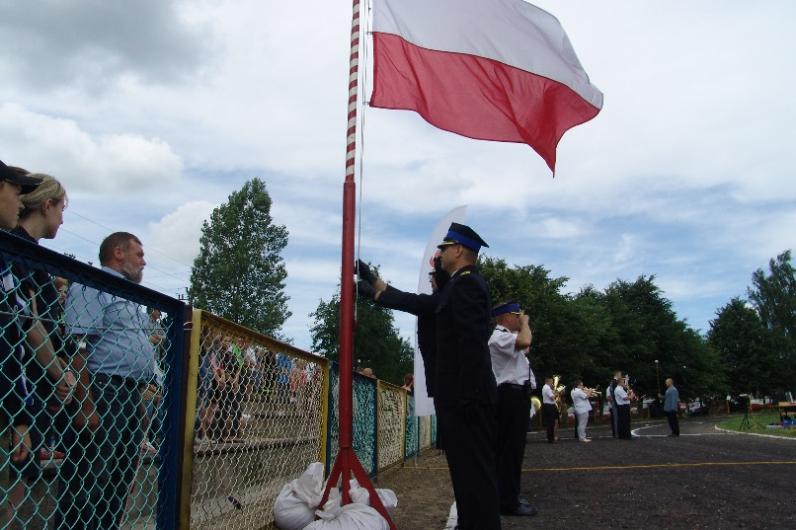
ZASADY ORGANIZOWANIA
I PRZEPROWADZANIA ZAWODÓW MDP
Cele organizacji zawodów dla MDP
popularyzowanie wśród społeczeństwa zagadnień ochrony przeciwpożarowej,
kształtowanie świadomości ratowniczej wśród młodzieży,
mobilizowanie do stałego doskonalenia umiejętności obsługi sprzętu,
ocena stanu wyszkolenia członków Młodzieżowych Drużyn Pożarniczych,
wyłonienie najlepszych drużyn,
przygotowanie do startu w zawodach wyższego szczebla.

Slide 36
ZASADY ORGANIZOWANIA
I PRZEPROWADZANIA ZAWODÓW MDP
Szczeble zawodów OSP:
gminne, gminne eliminacyjne,
powiatowe, powiatowe eliminacyjne,
wojewódzkie,
krajowe,
  częstotliwość organizowania zawodów
  sposób kwalifikacji do zawodów

Slide 37
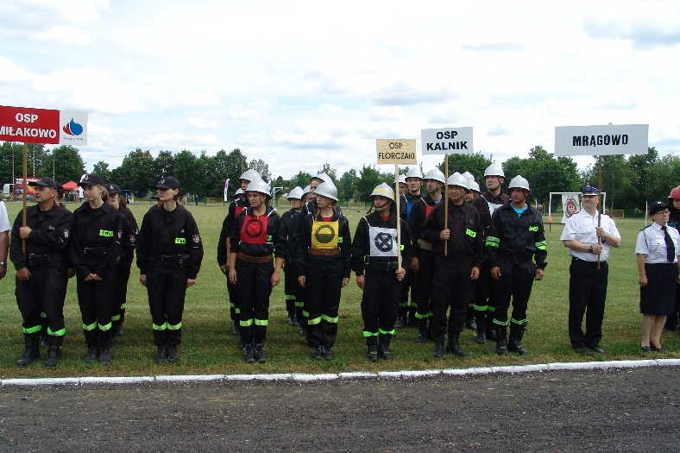
ZASADY ORGANIZOWANIA
I PRZEPROWADZANIA ZAWODÓW MDP
Istotne informacje:
Zgłaszanie drużyn
do zawodów i startu;
Skład drużyn
i oznakowanie, wiek zawodników;
Ubiór i umundurowanie;
Sprzęt stosowany
w zawodach;
Plac zawodów.

Slide 38
ZASADY ORGANIZOWANIA
I PRZEPROWADZANIA ZAWODÓW MDP
Konkurencje Zawodów:
Rozwinięcie bojowe - rozgrywane jako pierwsza konkurencja zawodów.
Bieg sztafetowy 400 m z przeszkodami.
  Przebieg konkurencji;
  Punktacja;
  Sędziowanie zawodów.

Slide 39
CELE SZCZEGÓŁOWE
W wyniku realizacji tematu słuchacz powinien umieć:
określić cele szkolenia i ćwiczenia;
wymienić i zapewnić pomoce dydaktyczne do przeprowadzenia szkolenia i ćwiczenia;
dokumentować działalność szkoleniową OSP;
zorganizować doskonalenie dla strażaków ratowników OSP;
sprecyzować zasady organizowania i sposób przeprowadzania zawodów;
zastosować w praktyce treść regulaminu zawodów sportowo-pożarniczych dla ochotniczych straży pożarnych (podział na grupy, konkurencje, wymagany sprzęt, punktacja);
przygotować wymaganą dokumentację do zawodów;
stosować zasady bhp podczas zawodów sportowo-pożarniczych.

Slide 40
MATERIAŁY ŹRÓDŁOWE
Prezentacje udostępnione przez KG PSP;
ZASADY ORGANIZACJI SZKOLEŃ CZŁONKÓW OCHOTNICZYCH STRAŻY POŻARNYCH BIORĄCYCH BEZPOŚREDNI UDZIAŁ W DZIAŁANIACH RATOWNICZYCH, Warszawa 2015 r.;
Regulaminu Zawodów Sportowo-Pożarniczych Ochotniczych Straży Pożarnych;
Regulamin Młodzieżowych Zawodów Sportowo-Pożarniczych.
Pobrano 18.02.20016 z www.os-psp.olsztyn.pl
Pobrano 18.02.20016 z www.os-psp.olsztyn.pl

Slide 41
INDEKS MATERIAŁÓW POBRANYCH Z INTERNETU
Zdjęcie 1: Pobrano 18.02.20016 z www.os-psp.olsztyn.pl
Str. 9, 21.03.2016 r., http://www.mbassett.com/why-you-need-a-constant-thirst-for-new-knowledge/
Pobrano 18.02.20016 z www.os-psp.olsztyn.pl
Pobrano 18.02.20016 z www.os-psp.olsztyn.pl

